Slide 1
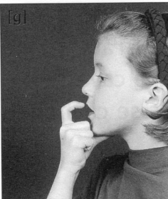
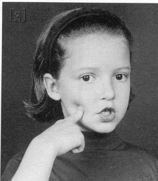
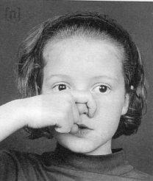
La lettre ‘g’
O
J’entends
5[g] | [j] | [G]
Je vois
g devant a, o, u, r, l gu devant e, i | g devant e, i, y | gn | g
la bagarre une blague regarder la figure une guitare une vague | Agénor une image sage une tige la gymnastique un nuage | soigner une ligne la montagne champignon une poignée | long vingt le poing un doigt un étang

Slide 2
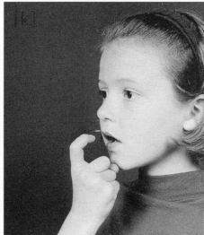
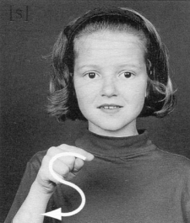
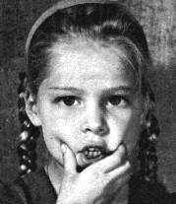
La lettre ‘c’
O
J’entends
5[k] | [s] | [H]
Je vois
c devant a, o, u, r, l | c devant e, i, y ç devant a, o u | ch | c
une contrée une couleur un cadeau l’écriture une clé une coupe | un prince un garçon une cerise une leçon un français un médecin | un château une cloche un chat chercher la chaleur le chocolat | un banc un tronc blanc un porc le tabac

Slide 3
Le son 5[k]
O
J’entends
Je vois
c, cc | q, qu | k | ch
une sucrerie du café un carton un accordéon accompagner | cinq quoi qui pourquoi le plastique un coquillage | le basket un kiwi un koala un kilomètre | la chorale un chœur un orchestre un écho

Slide 4
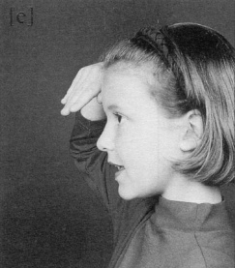
Le son 5[é]
O
J’entends
Je vois
é | er | ez | es
Agénor une année une poupée du blé déjà hélas | le goûter regarder jouer un cahier le danger | le nez assez chez l | les des mes

